Slide 1
AOJ 2417 - Flick Input
http://judge.u-aizu.ac.jp/onlinejudge/description.jsp?id=2417

Slide 2
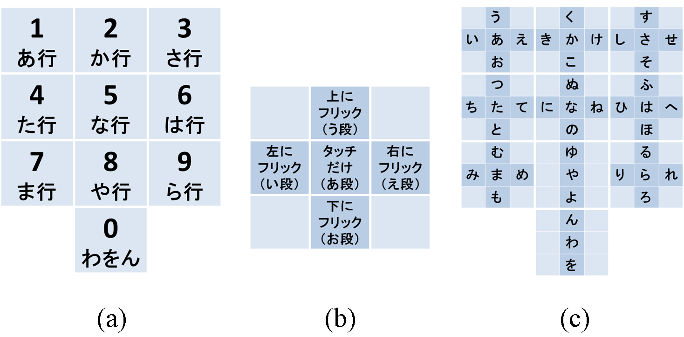
Problem

Slide 3
Problem
U
L
T
R
D

Slide 4
Problem
ローマ字で出力
5R2D
→ neko
か行：'k'
さ行：'s'
た行：'t'
な行：'n'
は行：'h'
ま行：'m'
や行：'y'
ら行：'r'
わ行：'w'
あ段：'a'
い段：'b'
う段：'c'
え段：'d'
お段：'e'
8U9U6U0T
→ yuruhuwa
ん：nn

Slide 5
解法
やるだけ
std::map が便利

Slide 6
std::map
map<string, double> gpa;
gpa.insert(make_pair(“bowson”, 5.0));
gpa.insert(make_pair(“morimo”, 6.0));
cout << gpa[“bowson”] << endl;
cout << gpa[“morimo”] << endl;
---
$ ./a.out
5
6

Slide 7
std::map
map<string, double> gpa;
gpa[“bowson”] = 5.0;
gpa[“morimo”] = 6.0;
cout << gpa[“bowson”] << endl;
cout << gpa[“morimo”] << endl;
---
$ ./a.out
5
6

Slide 8
std::unordered_map
参考
C++11
g++ -std=c++11 test.cpp
ハッシュ連想配列クラス std::unordered_map
ハッシュテーブルで実装
std::map は二分木
キーによるアクセス時間 O(1)
std::map は O(log N)
要素の順序付けは不可
std::map は順序付けされている

Slide 9
ソースコード
2417.cpp

Slide 10
std::map
参考
class Test {
private:
map<string, double> gpa;
public:
Test() {gpa[“bowson”] = 5.0;}
void print() const {
cout << gpa[“bowson”] << endl;
}
};

Slide 11
std::map
参考
class Test {
private:
map<string, double> gpa;
public:
Test() {gpa[“bowson”] = 5.0;}
void print() const {
cout << gpa[“bowson”] << endl;
}
};

Slide 12
std::map
参考
class Test {
⋮
void print() const {
map<string, double>::const_iterator pos;
pos = gpa.find(“bowson”);
cout << pos->second << endl;
}
};

Slide 13
std::map
参考
class Test {
⋮
void print() const {
cout << gpa.find(“bowson”)->second ↲
<< endl;
}
};

Slide 14
std::map (c++11)
参考
class Test {
⋮
void print() const {
cout << gpa.at(“bowson”) << endl;
}
};

